Slide 1
Неньютоновская жидкость
Автор: Дмитрий Богданов
- Общая справка
Примеры применения
Подробнее о каждом из примеров
Подведение итогов

Slide 2
Неньютоновская жидкость
Неньютоновской жидкостью называют жидкость, при течении которой её вязкость зависит от градиента скорости. Обычно такие жидкости сильно неоднородны и состоят из крупных молекул, образующих сложные пространственные структуры. Неньютоновскую жидкость так же называют вязкопластичной жидкостью.

Slide 3
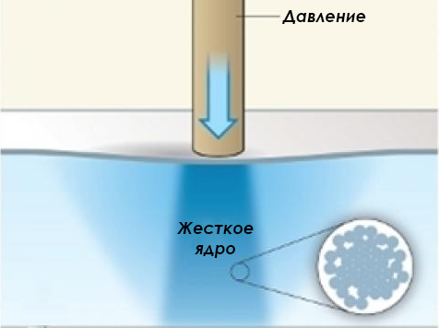
Если к вязкопластичной жидкости прикладывать напряжение сдвига, меньшим по величине, чем пороговое значени, то такая жидкость будет оставаться в покое. Как только напряжение сдвига превысит, вязкопластик начнет течь, как обычная ньютоновская жидкость. Иначе говоря, привести в движение вязкопластичную жидкость можно, лишь преодолев её предельное напряжение.

Slide 4
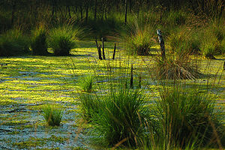
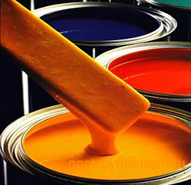
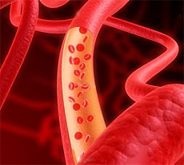
Примеры неньютоновской жидкости в повседневной жизни:
Масляные краски
Зубная паста
Кровь
Болото
Зыбучие пески
и т.д.

Slide 5
Новые применения неньютоновской жидкости:
Материал d3o
«Жидкая» сумка
Мешки-заплатки для починки дорожных ям
«Жидкий» бронежилет

Slide 6
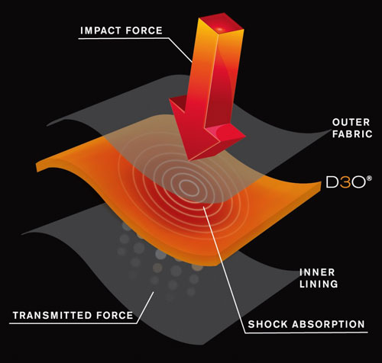
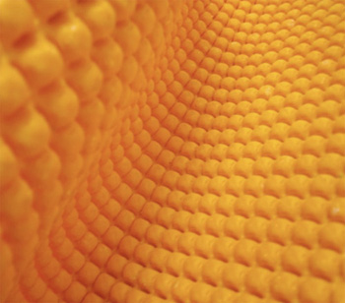
Материал d3o:
Материал представляет собой отдельные ячейки: в которых роль жидкой фазы играет вискоза – целлюлозный полимер, а твердой фазой служат частицы полимера, защищенного коммерческой тайной – но, скорее всего, кремнийорганический.

Slide 7
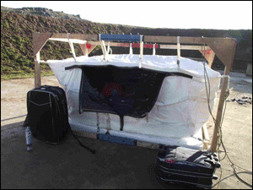
«Жидкая» сумка:
Для того чтобы защитить авиапассажиров, международная команда ученых разработала специальную сумку-чехол, которая способна подавить взрыв в багажном отсеке самолета. Неньютоновская жидкость может служить отличной "упаковкой" для потенциально взрывоопасных грузов. Изобретение международной группы ученых представляет собой чехол, содержащий
неньютоновскую жидкость.
Основным преимуществом
новинки являются вес и
удобство

Slide 8
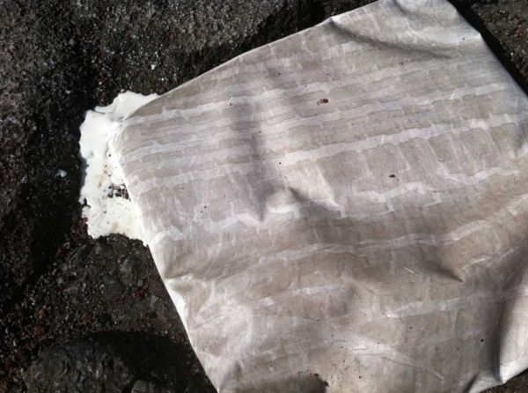
Мешки-заплатки для починки дорожных ям:
Группа студентов Западного резервного университета Кейза (Кливленд, США) предлагает латать дорожное покрытие водонепроницаемыми мешками, наполненными неньютоновской жидкостью. По словам разработчиков, неньютоновская жидкость пришла им в голову из-за своей дешевизны (обычная грязь с водой и крахмалом — и та ведёт себя
как неньютоновская жидкость)
и особых физических свойств.

Slide 9
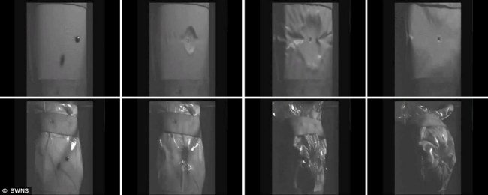
«Жидкий» бронежилет:
Новый тип бронежилета создали специалисты из британской компании BAE Systems. Они предложили использовать особую жидкую субстанцию, которая будет заполнять пространство между слоями кевлара. Жидкость будет гасить удар, распределяя импульс по всему бронежилету. Из чего состоит субстанция, специалисты BAE Systems не сообщили.

Slide 11
Использованные источники:
http://ru.wikipedia.org/wiki - Неньютоновская жидкость
http://www.d3o.com/ - Материал d3o
http://rnd.cnews.ru/army/news/line/index_science.shtml?2011/07/12/447219 -«Жидкая сумка»
http://science.compulenta.ru/672763/ - Мешки-заплатки для дорог
http://zhelezyaka.com/news.php?id=4915 – «Жидки» бронежилет

